Slide 1

ETIQUETA CORPORATIVA

Slide 2

ETIQUETA CORPORATIVA
QUE BICHO É ESSE?
Assim como outras regras de etiqueta, no ambiente corporativo essas normas têm o objetivo de formar e/ou capacitar um funcionário para atender clientes, principalmente, da melhor forma possível. Essas regras ainda incluem a apresentação física, contato com colegas e chefes, contatos ao telefone, sempre com base nas regras da boa educação e da melhor convivência.

Slide 3

ETIQUETA CORPORATIVA
O marketing pessoal pode ser importante para sua carreira. É a melhor forma que temos para conseguir aquilo que queremos profissionalmente, usando nossa apresentação, nossa forma de comunicação, nossas atitudes, a forma como falamos e tratamos as pessoas, nosso poder de persuasão, etc.

Slide 4
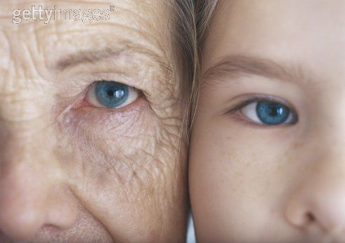
NOVAS REGRAS PARA VELHOS HÁBITOS
Se você ainda acredita que regras de etiqueta são aqueles cuidados que você dever ter à mesa, é hora de mudar seu ponto de vista.
As noções de etiqueta ultrapassaram a fronteira dos restaurantes e jantares e se aplicam em muitos setores da sua vida, mesmo que você ainda não tenha percebido.

Slide 5
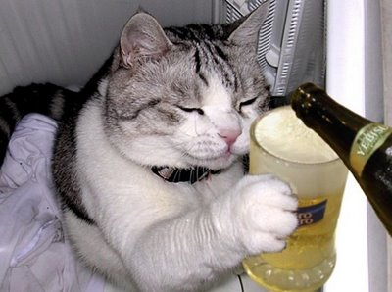
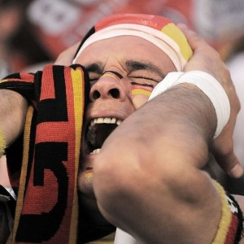
NOVAS REGRAS PARA VELHOS HÁBITOS
Beber além da conta, vibrar com o toque do seu time de coração no celular, usar uma roupa exagerada em plena segunda-feira às 15h. Tudo isso pode comprometer sua imagem no ambiente de trabalho, se você não estiver atento. Mesmo assim, mantenha a calma. Algumas situações a que somos expostos todos os dias podem parecer traiçoeiras, mas a mais fiel aliada da etiqueta corporativa ainda é o bom senso.

Slide 6
ERROS MAIS COMUNS
Em virtude da variedade de assuntos tratados em cursos de etiqueta, fica difícil saber quais são os mais comuns. No ambiente profissional, as gafes podem se apresentar no uso inadequado de um cartão de visita, não saber como fazer uma apresentação corretamente e não construir sua "marca" corretamente.
Isso é só o começo. Ainda é preciso ter cuidado com roupas muito decotadas ou muito curtas para as mulheres, fazer fofocas dos colegas; usar expressões íntimas ao falar com clientes - "querida", "meu anjo", "amigo", "meu bem".

Slide 7
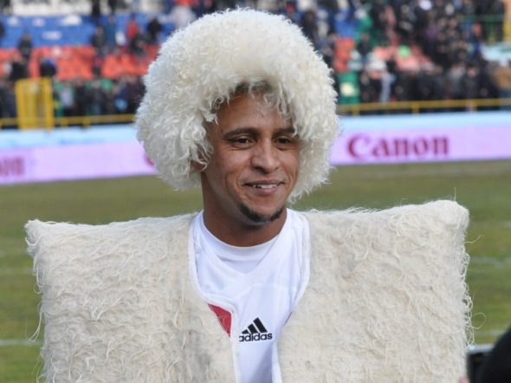
ERROS MAIS COMUNS
Os deslizes também passam pelos trajes. De forma sutil, a roupa que você usa pode denunciar seu comportamento ou passar uma imagem que não se encaixa no âmbito profissional. Por isso, é aconselhado fugir de transparências, roupas justas e estilos duvidosos.

Slide 8
FUJA DAS GAFES
Agir com discernimento ainda é a melhor saída para evitar erros e fugir de situações embaraçosas. Em um cenário desfavorável, o mais indicado é manter a calma, usar o bom senso e agir da maneira que julga correta. Assim que possível, procure informar-se com alguém que conheça o assunto ou as regras de etiqueta.
A honestidade é um fator importante nos nossos relacionamentos. Quando a pessoa desconhecer certo costume ou regra, é melhor que pergunte, mostrando transparência e honestidade do que fingir que sabe e ainda correr o risco de se dar mal.
Quando acontecer alguma coisa que não estava prevista, o máximo que você pode fazer é pedir desculpas com sinceridade – uma vez só. Ser sincero e fazer o possível para remediar o erro é a atitude mais correta.

Slide 9
FUJA DAS GAFES
Caso tenha derramado um copo de vinho durante um almoço, por exemplo, pergunte se a pessoa se molhou e peça ao garçom que recolha o copo. Caso o dano seja maior, como derrubar um notebook de um colega, garanta o ressarcimento do aparelho e pronto.
Têm situações na vida nas quais você não tem o que fazer. Por isso é preciso pedir desculpas e fazer o que é possível para minimizar o deslize.
O ideal é que os profissionais procurem se aperfeiçoar nessa área, pois cada vez mais as chances de conseguir um bom emprego e desenvolver-se profissionalmente passam pelas atitudes pessoais. Longe de etiqueta ser algo supérfluo. As grandes empresas já perceberam que faz o diferencial.

Slide 10
PARCEIRO | APRESENTOU?
HEITOR HENRIQUE PINHOLATO ☺ | SIM
ALEX ARANTES DIMA ☺ | SIM
ALEXANDRE DO NASCIMENTO ☺ | SIM
ANA PAULA DOS SANTOS DA COSTA ☺ | SIM
CRISTIANO CANAVEZ JORGE ☺ | SIM
DERIVANDO KUSTER SANTOS ☹ | NÃO
DIEGO ROZENDO RIBEIRO DA ROSA ☺ | SIM
DIOGO AUGUSTO MENARI ☺ | SIM
ÉDER DE BRITO AMORIN | SIM/NÃO
ÉDIPO SEBASTIÃO BORGES TEIXEIRA | SIM/NÃO
FABIANA GRAVE DE GODOI | SIM/NÃO
JANETE DIONÍSIO | SIM/NÃO
MARCUS VINICIUS DA SILVA ZAMBOTTO | SIM/NÃO
MURILO CÉSAR SPINA | SIM/NÃO
RAPHAEL GARCIA BULHÕES | SIM/NÃO
TALINE DALMAGRO | SIM/NÃO
VIVIANE DO ROSÁRIO | SIM/NÃO
WELLINGTON BASTOS CORREIA | SIM/NÃO
WILLIAN CAMPOS DE OLIVEIRA | SIM/NÃO
CLAYTON LUCAS COTRIM | SIM/NÃO
Diogo Menari
(11) 8437-1119
dmenari@place.com.br
ÉDER DE BRITO AMORIN

